Slide 1

(?)Em hãy quan sát và chỉ ra sự khác biệt giữa phía bên trái và bên trong hình ảnh sau:

Slide 2

TÓM TẮT NỘI DUNG CHÍNH CỦA MỘT VĂN BẢN BẰNG
SƠ ĐỒ
TIẾT 11-12
Viết

Slide 3
I. Tìm hiểu chung:
Đề bài: Tóm tắt nội dung chính của một văn bản bằng sơ đồ.
- Tóm tắt, nội dung chính, bằng sơ đồ
- Nhân vật chính - sự việc chính

Slide 4




Việc tóm tắt nội dung chính của văn bản bằng sơ đồ có tác dụng gì?
Nhận ra mạch triển khai ý của tác giả
Ghi nhớ văn bản tốt hơn
Notes:
Thanh Ngọc – Giáo án văn 6 Bộ Chân trời sáng tạo -0905948165 https://www.facebook.com/anhbao2020

Slide 5


Thế nào tóm tắt nội dung chính của văn bản bằng sơ đồ?
- Là cách lược bỏ các ý phụ, thông tin chi tiết, chỉ giữ lại những ý chính, thông tin cốt lõi và thể hiện dưới dạng sơ đồ
Notes:
Thanh Ngọc – Giáo án văn 6 Bộ Chân trời sáng tạo -0905948165 https://www.facebook.com/anhbao2020

Slide 6
I. Tìm hiểu chung:
Đề bài: Tóm tắt nội dung chính của một văn bản bằng sơ đồ.
- Tóm tắt văn bản bằng sơ đồ là cách lược bỏ các ý phụ, thông tin chi tiết, chỉ giữ lại những ý chính, thông tin cốt lõi và thể hiện dưới dạng sơ đồ.

Slide 7
I .Tìm hiểu tri thức về kiểu văn bản
1. Tóm tắt văn bản bằng sơ đồ:

Slide 8
THÔNG ĐIỆP 5K: KHẨU TRANG – KHỬ KHUẨN – KHOẢNG CÁCH – KHÔNG TỤ TẬP – KHAI BÁO Y TẾ gồm:
- KHẨU TRANG: Đeo khẩu trang vải thường xuyên tại nơi công cộng, nơi tập trung đông người; đeo khẩu trang y tế tại các cơ sở y tế, khu cách ly.
- KHỬ KHUẨN: Rửa tay thường xuyên bằng xà phòng hoặc dung dịch sát khuẩn tay. Vệ sinh các bề mặt/vật dụng thường xuyên tiếp xúc (tay nắm cửa, điện thoại, máy tính bảng, mặt bàn, ghế…). Giữ vệ sinh, lau rửa và để nhà cửa thông thoáng.
- KHOẢNG CÁCH: Giữ khoảng cách khi tiếp xúc với người khác.
- KHÔNG TỤ TẬP đông người.
- KHAI BÁO Y TẾ: thực hiện khai báo y tế trên App NCOVI; cài đặt ứng dụng BlueZone tại địa chỉ https://bluezone.gov.vn/được cảnh báo nguy cơ lây nhiễm Covid-19. Khi có dấu hiệu sốt, ho, khó thở hãy gọi điện cho đường dây nóng của Bộ Y tế 19009095 hoặc đường dây nóng của y tế địa phương để được tư vấn, hỗ trợ, hướng dẫn đi khám bệnh đảm bảo an toàn.

Slide 9
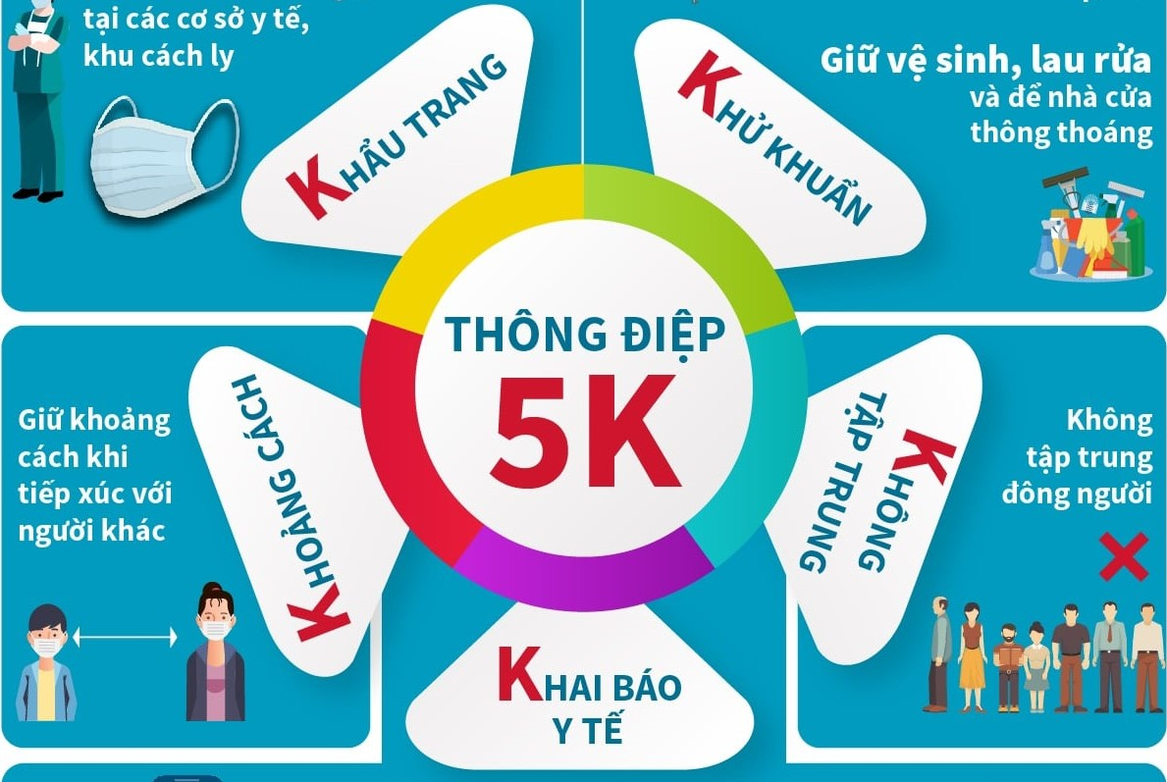

Slide 10
I .Tìm hiểu tri thức về kiểu văn bản
1. Tóm tắt văn bản bằng sơ đồ: là cách lược bỏ các ý phụ, thông tin chi tiết, chỉ giữ lại những ý chính, thông tin cốt lõi và thể hiện dưới dạng sơ đồ.

Slide 11
2. Yêu cầu đối với sơ đồ tóm tắt văn bản
a. Yêu cầu về nội dung
b. Yêu cầu về hình thức

Slide 12
II. Hướng dẫn phân tích kiểu văn bản
Đề bài: Tóm tắt bằng sơ đồ một văn bản mà em đã được học hoặc đã đọc

Slide 13
III. Hướng dẫn quy trình viết
Bước 1: Đọc kĩ văn bản cần tóm tắt
- Xác định các phần của văn bản
- Tìm từ khóa
- Xác định nội dung và hình dung cách vẽ sơ đồ
Bước 2: Tóm tắt văn bản bằng sơ đồ
Bước 3: Kiểm tra lại sơ đồ đã vẽ

Slide 14
Phiếu học tập kiểm tra sơ đồ
Yêu cầu tóm tắt | Đạt/ chưa đạt
Tương ứng về số phần, đoạn, ý chính giữa sơ đồ và văn bản cần tóm tắt
Sử dụng từ khóa
Thể hiện mối quan hệ giữa các phần, đoạn, ý chính
Bao quát nội dung văn bản cần tóm tắt

Slide 15
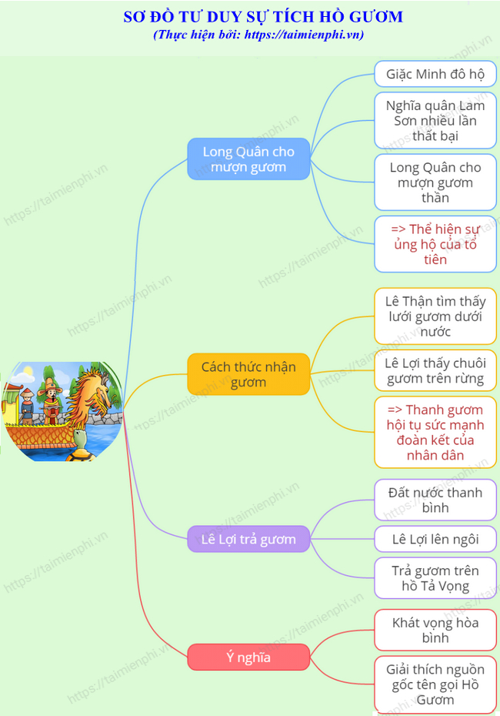

Slide 16
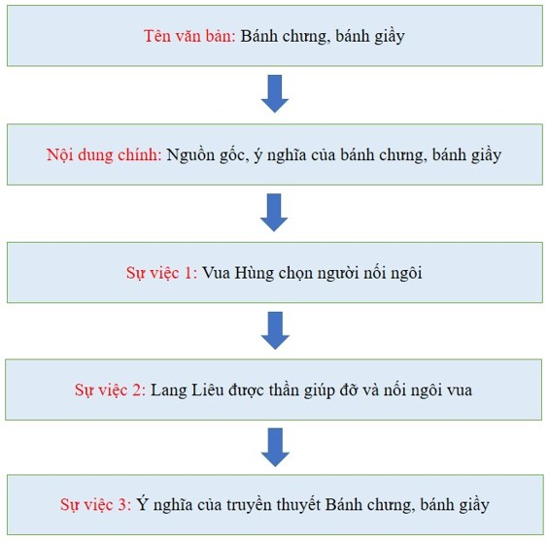

Slide 17
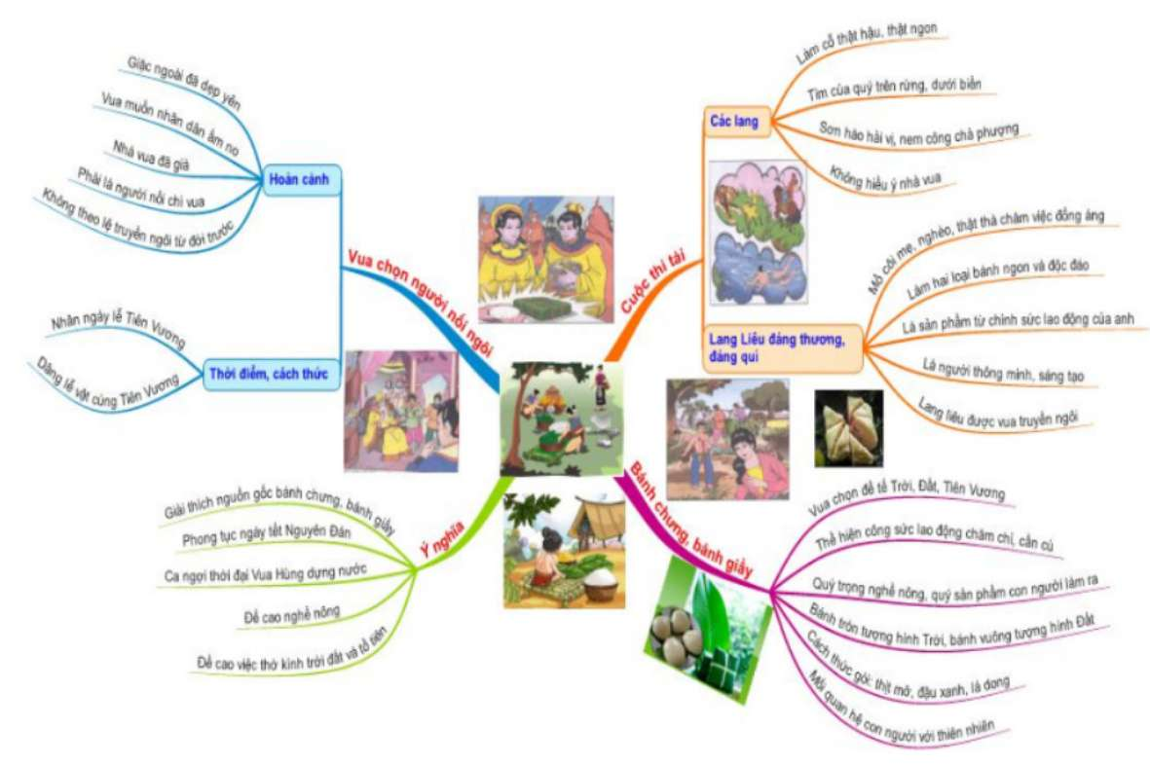

Slide 18
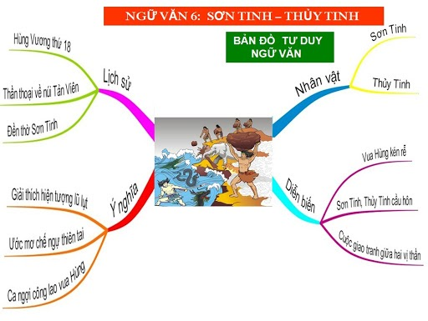

Slide 19
Phiếu học tập 1
Tóm tắt bằng văn bản câu chuyện …….
Tên văn bản: ………………………………………………………
Nội dung chính của VB (tóm tắt khái quát)………………………...
1…
2.…
3. …
…

